Slide 1
■■■■■■■■■■■■■■■■■■■■■■■■■■■■■■■■■■■■■■■■■■■■■■■■■■■■■■
■ ■
■ ■■■■ ■■■■ ■■■■ ■■■■ ■■■■ ■■■■ ■■■■ ■■■■ ■■■■ ■ ■ ■
■ ■ ■ ■ ■ ■ ■ ■ ■ ■ ■ ■ ■ ■ ■ ■■ ■■ ■
■ ■■■■ ■■■■ ■ ■■■■ ■■■■ ■■■■ ■■■■ ■ ■ ■ ■ ■ ■ ■ ■
■ ■ ■ ■ ■ ■ ■ ■ ■■ ■ ■ ■ ■ ■ ■ ■
■ ■■■■ ■■■■ ■■■■ ■ ■ ■ ■■■■ ■ ■■ ■■■■ ■■■■ ■ ■ ■
■ ■
■■■■■■■■■■■■■■■■■■■■■■■■■■■■■■■■■■■■■■■■■■■■■■■■■■■■■■
박명은, 최지원
Notes:
박명은, 최지원 발표 시작하겠습니다. 저희 조는 게임 세 가지를 사용한 ESCAPE ROOM 방탈출 개임을 만들었습니다. 전체적인 틀은 수업시간에 배운 은행 시스템을 활용했고, 구조체와 파일입출력, 동적 메모리, 다중 소스 파일의 내용도 활용하였습니다.

Slide 2
목차
Ⅰ. 전체 코드
1). 사용자 정의 함수
2). 실행 순서 정리
- 회원가입 유무에 따라
- 점수가 조건(400점)이상인지에 따라
3). 코드 설명
Ⅱ. 미니게임 3개
1). 사용자 정의 헤더 파일
3). 실행 순서 정리
2). 코드 설명
Notes:
목차로는 크게 전체 코드와 미니게임 3개의 코드를 설명하겠습니다.

Slide 3
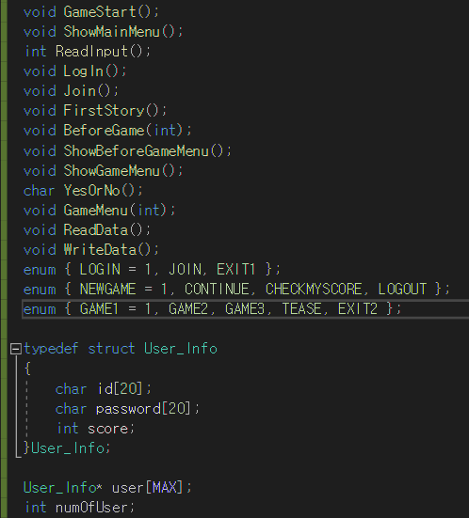
사용된 사용자 정의 함수
게임 시작 화면
메인 메뉴
입력 값(int형)을 받아들이는 함수
로그인
회원가입
로그인 이후 게임 설명
게임 전 선택
게임 전 선택 메뉴
탐색 장소
입력 값(char형)을 받아들이는 함수
탐색 장소 선택
사용자 정보 불러오기
사용자 정보 저장
main함수에서 사용되는 열거형 상수
Notes:
이것은 메인 게임인 방탈출 게임에 사용된 사용자 정의 함수들입니다. Void GameStart함수는 첫 페이지에서 본 게임 시작 화면을 보여주는 것이고요, void ShowMainMenu함수는 로그인, 회원가입, 나가기 버튼이 있는 메인 메뉴입니다. Int ReadInput함수는 각각의 메뉴들의 번호를 고를 수 있는 입력값을 받아들이는 함수이고, void Login, Join함수에서 각각 회원가입, 로그인을 할 수 있게 했습니다. Void FirstStory함수는 방탈출 게임을 시작했을때의 시작 스토리를 보여줍니다. 그리고 void BeforeGame함수에서는 void ShowBeforeGameMenu 함수에서 보여주는 새 게임 시작, 이어서 하기, 점수 확인, 로그아웃 즉 게임 전 선택 메뉴를 고를 수 있게 해주는 함수입니다. Void ShowGameMenu함수는 방탈출 게임 내의 탐색 장소를 선택할 수 있게 void GameMenu와 같이 쓰입니다. 그리고 탐색 장소 선택시에 발견한 게임기의 게임을 확인할것인지 물어보는 char YesOrNo함수를 썼습니다. 또한 파일 입출력을 활용해 사용자 정보를 불러오고 사용자 정보 저장이 가능한 void ReadData, void WriteData 함수를 사용했습니다. 그리고 메인 메뉴, 게임 전 선택 메뉴, 탐색 장소 선택시에 쓰이는 switch case문 사용시에 필요한 이름을 enum열거형 상수에 저장했습니다. 마지막으로 사용자 정보를 typedef를 사용한 구조체 배열에 id, password, 게임 점수를 합산하여 저장가능하게 했습니다.

Slide 4
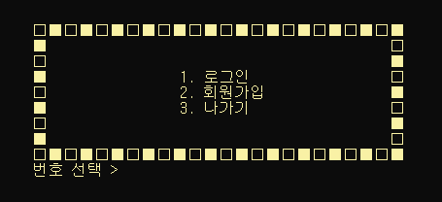
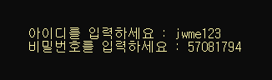
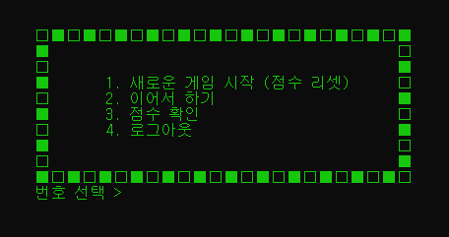
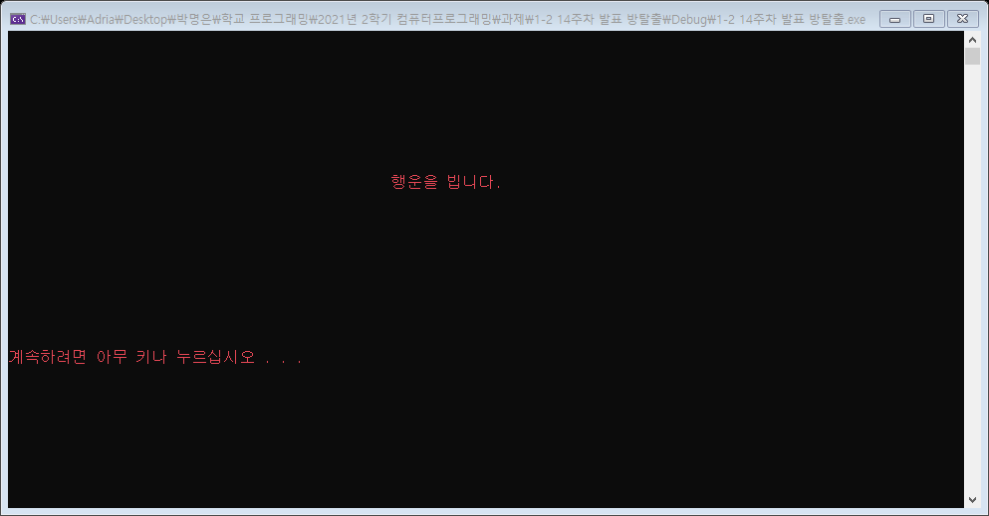
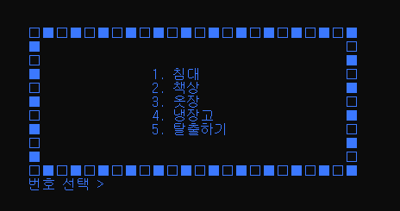
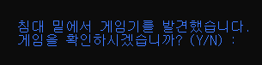
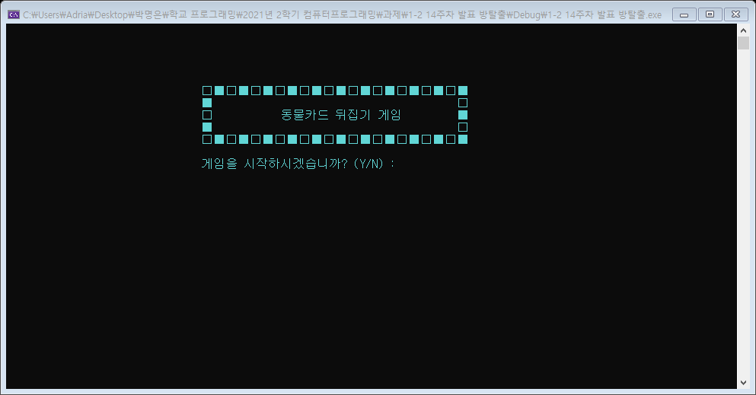
실행 순서 정리(회원가입 유무에 따라)
<처음 실행한 경우(회원가입 x)>
회원가입(Join) → 로그인(LogIn) → 게임설명(FirstStory) → 게임 전 선택(BeforeGame) → 새롭게 게임 시작 → 게임 종류 선택(GameMenu) → 게임 진행
2
1
Notes:
저희가 만든 게임은 회원제 게임으로 게임을 하기위해서는 먼저 회원가입을 선택하여 아이디 비번을 저장한 후 로그인을 하고, 새로운 게임을 시작하여 방탈출 안의 미니게임을 골라서 게임을 진행할 수 있습니다.

Slide 5
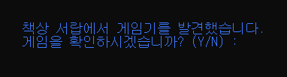
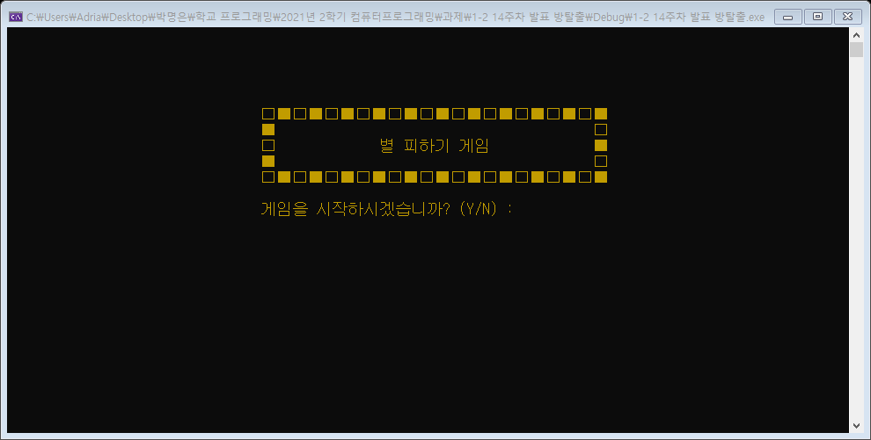
실행 순서 정리(회원 가입 유무에 따라)
<이미 회원가입이 되어있는 경우>
로그인(LogIn) → 게임설명(FirstStory) → 게임 전 선택(BeforeGame) → 새롭게 게임 시작(이전 점수는 0으로 리셋) / 이어서하기(이전 점수에 이어서) → 게임 종류 선택(GameMenu) → 게임 진행
Notes:
이미 회원가입을 하였다면 로그인을 한 후 새로운 게임 선택시 이전 게임의 점수는 리셋이 되고, 이어서 하기를 누르는 경우에는 전에 얻은 게임 점수에 이어서 게임 진행이 가능합니다.

Slide 6
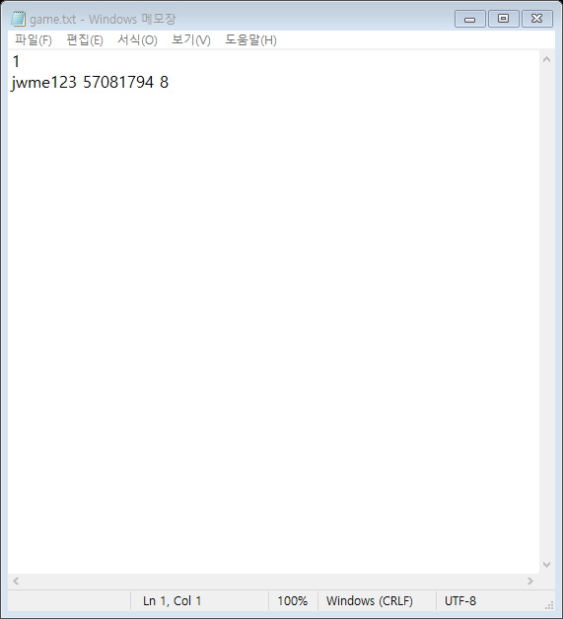
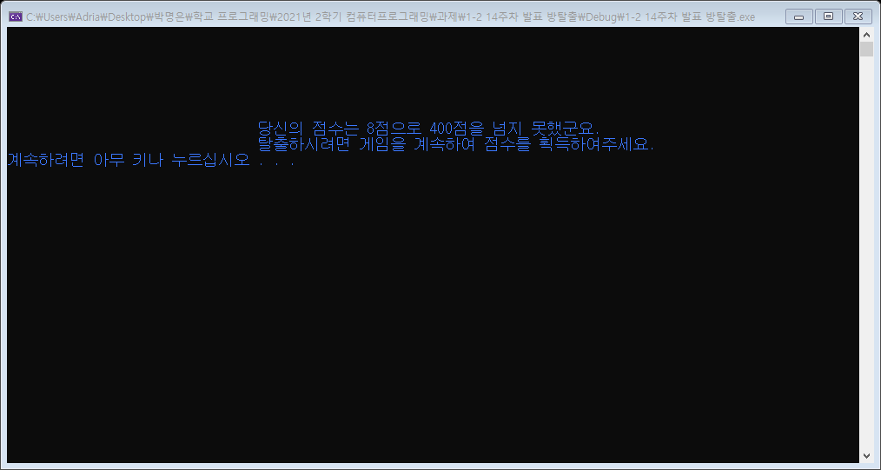
실행 순서 정리(점수가 조건(400점)이상인지에 따라)
<획득 점수가 400점 미만 ( ex). 첫 실행 시 획득 점수 8점 )>
게임 진행 → 획득 점수 400점 미만(열쇠획득x) → (이어서 게임도 가능 but, 게임을 그만하고 싶어진 상황을 가정) →
Notes:
게임은 약간의 스토리를 넣어 1. 침대 선택시 동물카드 뒤집기 게임, 2. 책상 선택시 별 피하기 게임, 3. 옷장 선택시 행운의 숫자 맞추기 게임 이렇게 세 가지 게임이 가능하게 해 놓았습니다. 그리고 4. 냉장고 선택시 점수가 -100점이 되게 설정해 놓았습니다. 만약 탈출하기를 눌렀을 때 탈출 조건으로 정해놓은 400점이 넘지 않는다면 로그아웃 후에도 게임을 계속 할 수 있도록 점수가 저장이 된 상태에서 로그아웃이 가능하게 코드를 짰습니다.

Slide 7
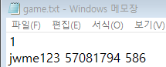

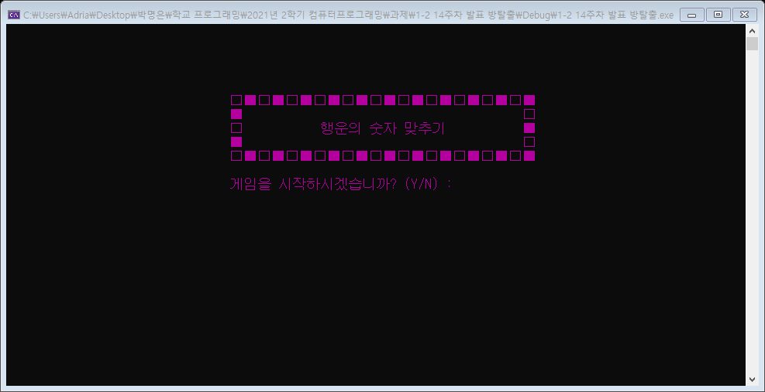
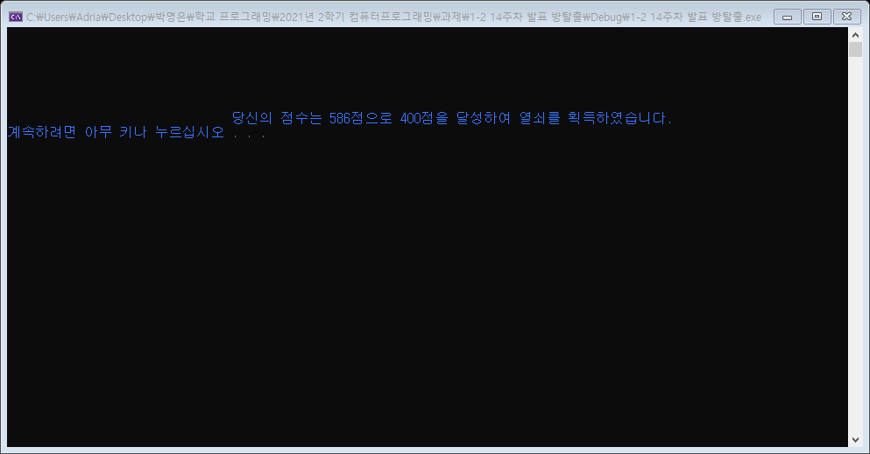
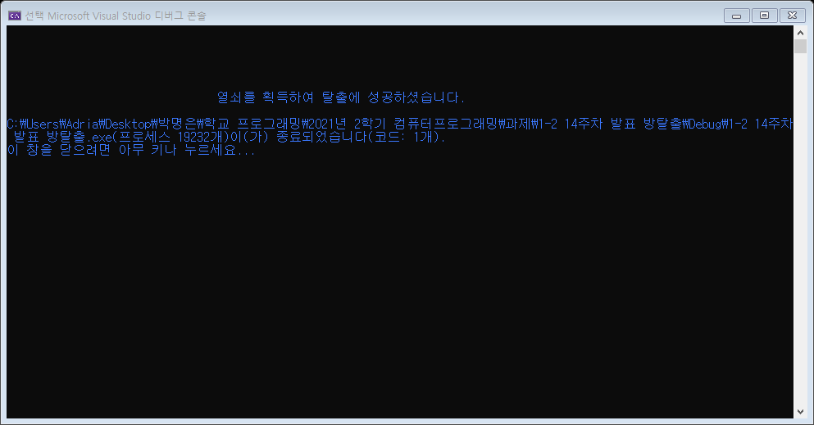
실행 순서 정리(점수가 조건(400점)이상인지에 따라)
<획득 점수가 400점 이상 ( ex). 첫 실행 시 획득 점수 8점 → 이후 로그인하여 400점 이상 획득)>
이어서 게임 진행(8점인 상태) → 획득 점수 400점 이상(열쇠획득o) → 프로그램 종료
Notes:
만약 방탈출 안의 미니게임을 진행한 후 탈출조건으로 정해놓은 400점이상을 달성시에는 exit(1) 함수를 사용하여 탈출에 성공했기 때문에 방 탈출 전체 게임을 강제종료 가능하게 프로그래밍 했습니다.

Slide 8
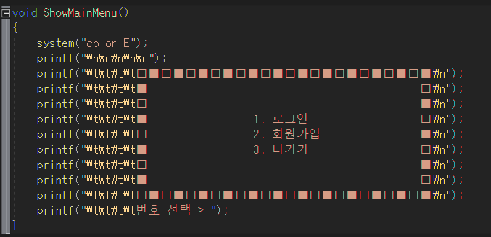
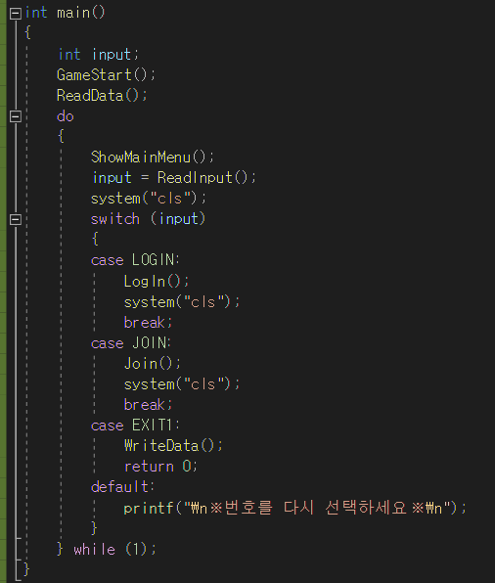
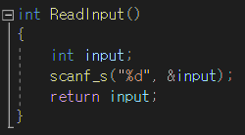
코드 설명
<메인 함수>
<실행 결과>
main함수에 사용된 열거형 상수
Notes:
먼저 메인 함수를 설명하면 ShowMainMenu함수에서 선택지를 확인할 수 있고, enum을 사용하여 1, 2, 3번호에 맞게 LOGIN, JOIN, EXIT을 저장 했습니다.
(이미 회원정보가 있는경우 아닌경우와 2. 점수가 400점이 넘는지(탈출조건에 맞는지)에 맞춰서 나눠 설명)

Slide 9
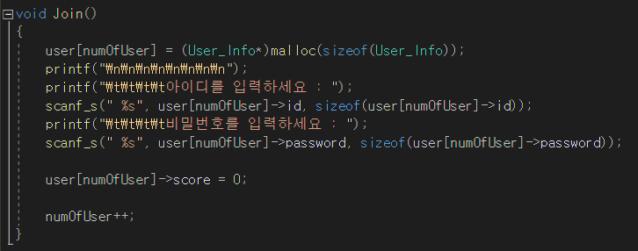
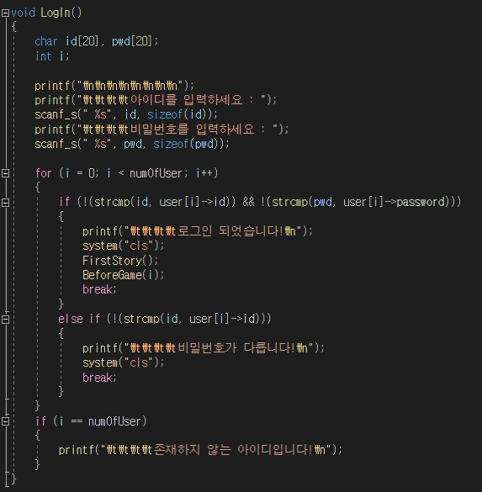
<회원가입>
<로그인>
동적 메모리 할당 사용
↓
회원가입을 할 때에만 메모리 공간 확보
<실행 결과>
Notes:
회원가입시에 동적 메모리 할당을 사용하여 회원가입을 할 때에만 메모리 공간이 확보되도록 하였습니다. 그리고 로그인을 했을때, 로그인이 되면 FirstStory함수를 보여주며 방탈출 게임이 시작됩니다.

Slide 10
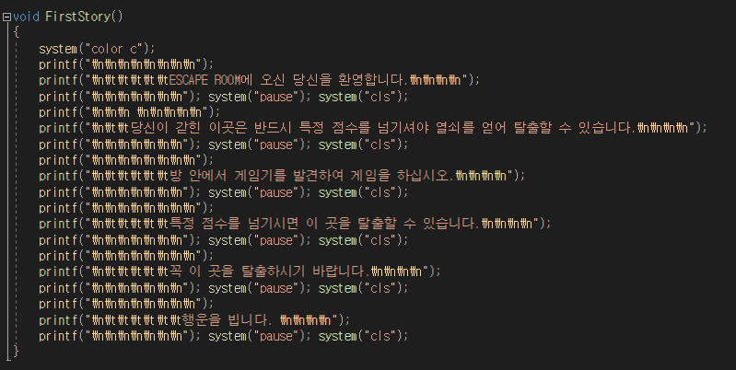
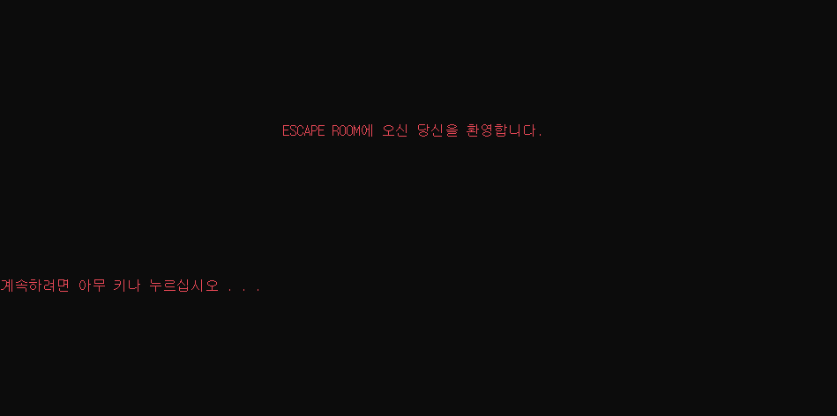
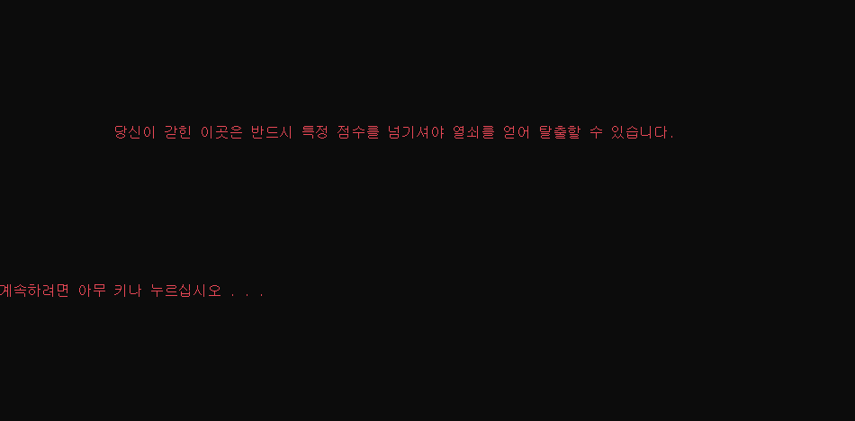
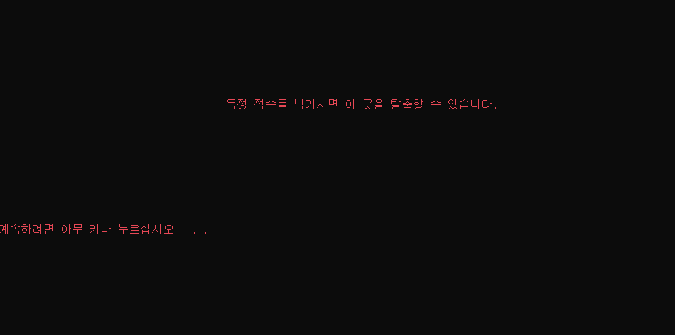
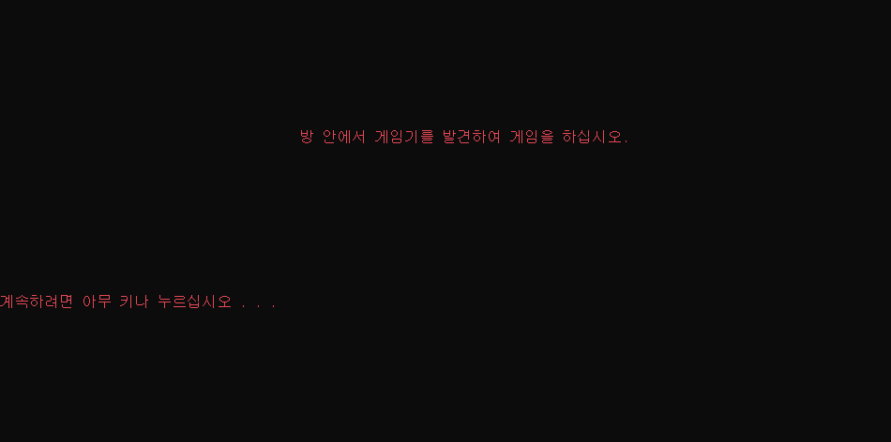

<게임설명>
<실행 결과>
Notes:
이것은 실제 저희가 로그인 후 게임을 시작했을 때의 실행창입니다. 이런 식으로 스토리를 넣어줬습니다.
(애니메이션 많아!! 진짜 실행되는거(system cls랑 pause로 작동하는것처럼)랑 똑같이 애니메이션 넣음. 걍 보여주면 돼)

Slide 11
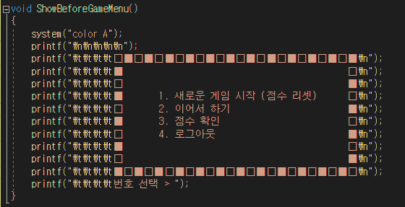
<로그인 후 메뉴>
<실행 결과>
Notes:
각각의 스토리나 메뉴, 게임에는 system함수를 사용하여 색깔을 다르게 넣어줬습니다. 로그인 후에는 보이는 것과 같이 새게임 시작, 이어서 하기, 점수 확인, 로그아웃이 있습니다. 회원가입이나 로그인이후 파일입출력을 이용하여 본인의 점수를 불러온 것을 이용해 점수를 0점으로 초기화하여 재시작 혹은 자신의 점수에 이어서 할 수 있는 새로운 게임 시작과 이어서 하기를 넣었습니다.

Slide 12
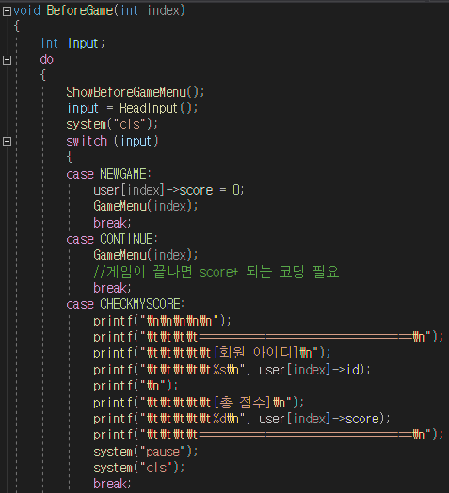
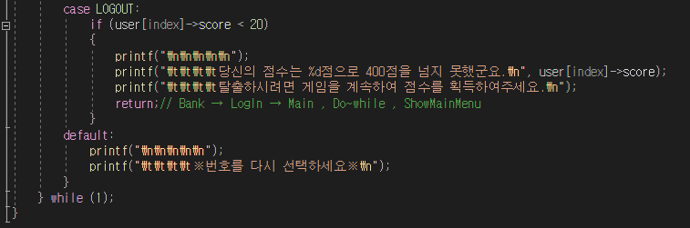
사용자의 인덱스를 인수로 받기
↓
점수를 0으로 리셋 or 점수 이어서하기 or 현재 점수 확인
<로그인 후 메뉴 선택 함수>
BeforeGame함수에 사용된 열거형 상수
NEWGAME : 점수를 0으로 초기화한 후 게임 진행
CONTINUE : 점수에 이어서 게임 진행
CHECKMYSCORE : 현재 점수 확인 or 저장된 점수 확인
LOGOUT : 게임 진행 후 400점(조건)을 넘지 못하였을 경우 유
일한 게임 종료 방법
Notes:
BsforeGame함수에서 사용자의 번호를 인수로 받는 이유는 새로운 게임 시작에서 점수를 0으로 리셋하거나 컨티뉴에서 전의 점수에 이어서 할 때 필요하기 때문애 사용했습니다. 이것을 사용해서 로그아웃후에도 점수가 유지된 채 나중에 원래하던 게임을 이어서 할 수 있게 했습니다. 로그아웃은 게임이 저희가 정한 탈출 조건 400점을 달성하지 못했을시에 선택가능합니다.

Slide 13
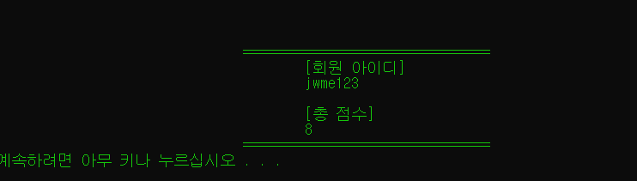
<CHECK MY SCORE: 실행 결과>
<LOGOUT: 실행 결과>
Notes:
이것은 점수 확인과 400점을 넘지 못한 점수에서 로그아웃시에 뜨는 실행 결과 입니다.

Slide 14
문
옷장
침대
몇 번을 선택 하시겠어요?
침대
2. 책상
3. 옷장
4. 냉장고
5. 탈출하기
책상
냉장고
Notes:
이것은 방탈출 게임 시작 후 각각의 선택지에서 게임기를 발견하여 게임을 해야 한다는 저희의 배경설정입니다. 전체적인 틀이 방탈출이기 떄문에 방안에 갇힌 것이 설정입니다.

Slide 15
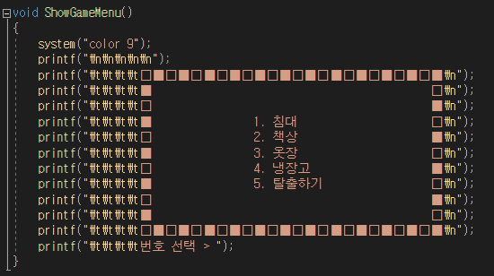
<탐색 장소 선택>
<실행 결과>
Notes:
저희가 정한 탐색장소로는 침대, 책상, 옷장, 냉장고가 있습니다.

Slide 16
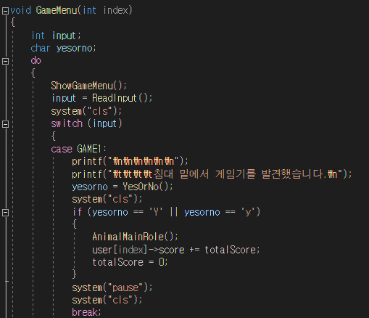
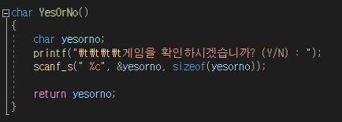
<탐색 장소 선택하는 함수>
GAME1: 장소 선택 → “게임기를 확인하시겠습니까?” → Y or N 입력 → Y일 경우 게임 진행
<GAME1: 실행 결과>
GameMenu함수에 사용된 열거형 상수
Notes:
GameMenu 함수에서 탐색 장소 중 하나를 고르면 게임기를 확인하시겠습니까라는 안내문구가 뜹니다. 이 떄 필요한 YesOrNo함수는 따로 빼서 선택이 가능하게 했습니다.

Slide 17
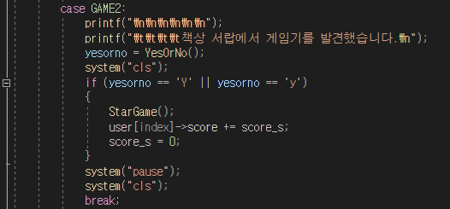
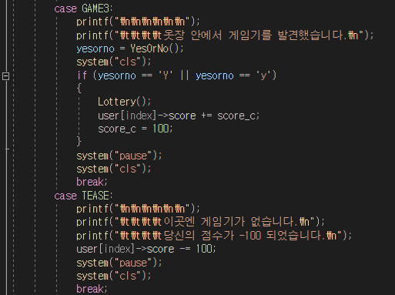
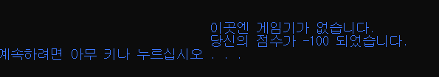
<탐색 장소 선택하는 함수>
GAME1: GAME2: GAME3:
장소 선택 → “게임기를 확인하시겠습니까?” → Y or N 입력 → Y일 경우 게임 진행
TEASE : 게임 진행 x / 점수 -100
<GAME1: GAME2: GAME3: 실행 결과>
< TEASE : 실행 결과>
Notes:
저희가 설정한 게임에서 case 1, 2, 3 선택시에는 게임기가 있지만 case4 냉장고에는 게임기가 없어서 꽝의 역할로 점수가 -100이 됩니다. 또한 각각의 게임을 했을 때의 점수가 user[index]의 score에 저장될 수 있게 했습니다.

Slide 18
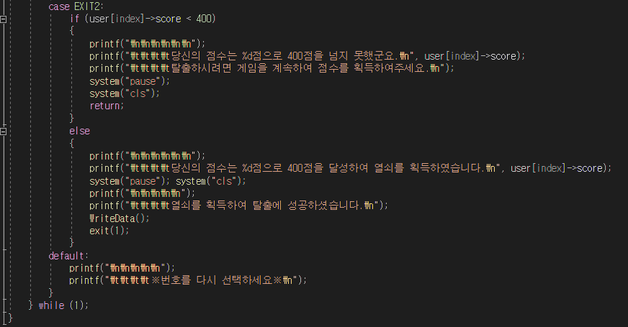
열쇠 획득 후 탈출 전에 WriteData()함수 호출
↓
강제종료 시에도 데이터 저장 가능
EXIT2 :
if( 획득한 점수 > 400(조건) ) → 열쇠 획득x, 로그아웃은 가능
else → 열쇠 획득 , 점수 저장 후 프로그램 바로 종료
Notes:
재시작/ 이어서하기/ 본인 점수 확인 중 하나를 선택한 뒤 게임 종류 중 하나를 선택하여 400점이 넘어야하는 게임인데요.만약 400점이 안 넘으면 열쇠 획득을 못하지만 다음에 로그인하여 이어서 할 수 있고, 400점 이상 달성시 열쇠를 획득하면 프로그램은 exit(1)에 의해 즉시 종료됩니다. 하지만 열쇠 획득 후에도 WriteData()함수를 호출하여 게임을 이어서하기가 가능하도록 점수를 저장할 수 있게 했습니다.

Slide 19
<EXIT2: 실행 결과 (점수>400)>
<EXIT2: 실행 결과 (점수<400)>
Notes:
이것은 설정점수를 넘었을 때와 안 넘었을 때의 실행결과 입니다.

Slide 20
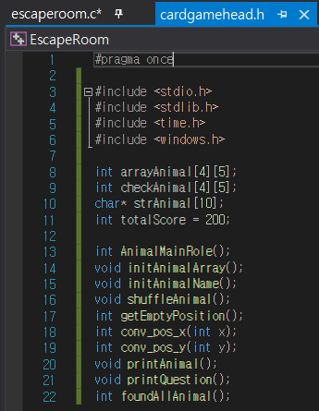
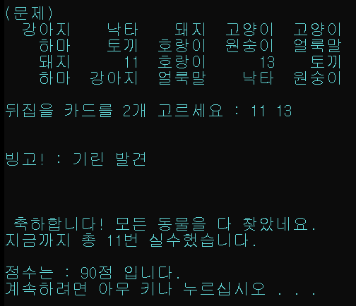
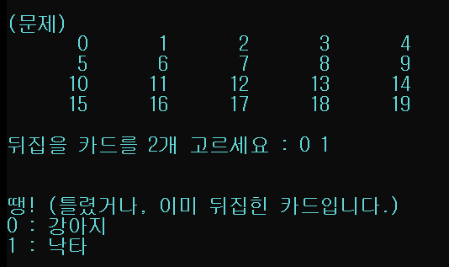
코드 설명 - 게임1(카드 뒤집기 게임)
<실행순서>
AnimalMainRole() -> 게임 시작 여부(choice) -> {랜덤실행 -> initAnimalArray() -> initAnimalName() -> shuffleAnimal()} -> PrintQuestion()
Y
20장 카드 깔린 화면
<실행 결과>
카드 뒤집혔는지 확인
동물 이름의 캐릭터 포인터형
게임 시작 화면
동물 배열
동물 이름 저장
비어있는 위치에 같은 동물 두기
좌표에서 빈 공간 찾기
행 (좌표 x값)
열 (좌표 y값)
동물 위치 출력
문제 출력
모든 동물을 출력
Notes:
저희는 미니게임을 사용자 정의 헤더 파일을 만들어서 다중 소스 파일로 저장했습니다. 이 미니게임은 총점을 200점으로 두고 한 번 틀릴때마다 -10점씩 되도록 설정했습니다. 첫번째 게임인 카드 뒤집기 게임에서 int arrayAnimal함수는 20장의 카드가 깔린 화면을 보여주고, int CheckAnimal함수는 카드가 뒤집혔는지를 확인합니다. 그리고 char 포인터 strAnimal에 동물 이름을 캐릭터 포인터형으로 두었고요, AnimalMainRole함수로 게임 시작 화면을 보여줍니다.

Slide 21
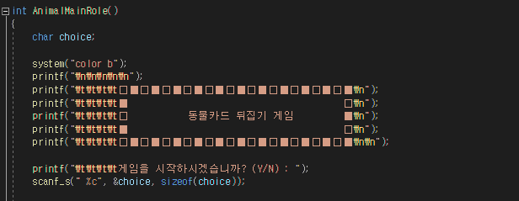
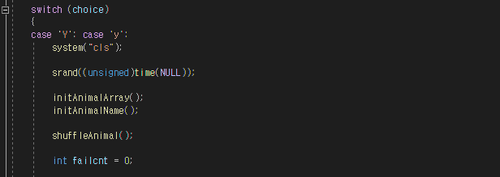
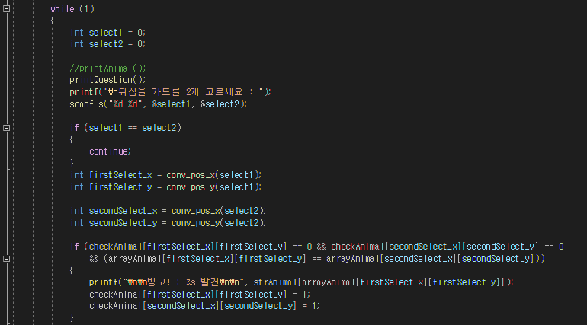
게임 시작 여부 확인(Y/y/N/n) -> switch-case문으로 Y/y
선택시에 게임 시작
실패 횟수를 세주는 failcnt -> 0으로 초기화
While(1)로 무한루프 게임진행
Select1, 2는 사용자가 선택한 두 수
Notes:
게임 시작 후 ANimalMainRole함수안에 게임 시작여부를 확인 할 수 있는 문구와 switch-case문을 사용했습니다. 여기서 failcnt는 실패 횟수를 세 주는 역할로 0으로 초기화해뒀습니다. Select1, 2는 사용자가 선택한 두 카드 숫자를 받습니다.

Slide 22
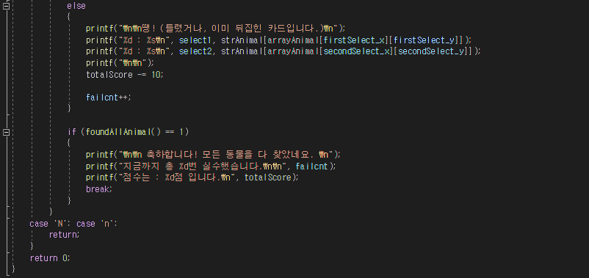
같은 카드를 선택했을 때는 무효처리
행, 열(정수 좌표) -> x, y(좌표)로 변환
1. 이미 선택된 카드인지 확인
- 이미 뒤집은 카드는 다시 못 뒤집음
2. 카드가 뒤집히지 않았는 지 확인
3. 두 동물이 같은지 확인
두 카드가 같을 경우 -> printf(“%s 발견“)
선택된 카드는 0 -> 1로 표기
다른 동물일 경우
틀린 카드를 알려준다
foundAllAnimals() 가 모든 동물을 찾았는지 확인하는 사용자 정의 함수이다.
= 1 일 경우 ->break(while문 탈출)
Notes:
첫번째 if문에서 같은 카드를 두 번 선택했을 시에 무효처리 하는 것을 넣었고, int conv_pos_ x, y 함수에서 행열을 정수 좌표로 나타낸것을 x, y 좌표로 바꾸는 코드를 넣었습니다. 두 번째로 보아는 if문에서 카드가 이미 선택된것인지 뒤집히지 않았는지, 두 동물이 같은지를 확인하게 했습니다. 그리고 밑의 else 문에서 다른 뽑은 두 카드가 다른 동물일 경우 틀린 카드의 동물은 알려주게 했습니다. foundAllAnimals함수에서는 모든 동물을 찾았는지 확인 할 수 있으므로 이것이 는 1일 경우 while문을 탈출하게 했습니다.

Slide 23
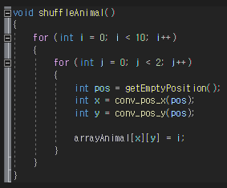
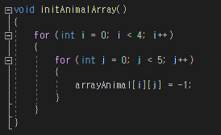
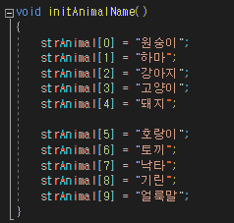
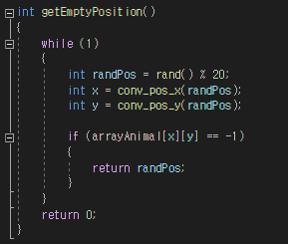
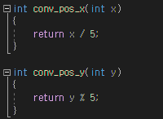
getEmptyPosition()
-> 비어 있는 위치를 반환
반환한 값
-> x, y로 변경
동물 배열과
동물 이름 배열에 저장
Rand() % 20
-> 0 ~ 19 사이의 숫자 반환
초기 값 = -1
-1일 경우 -> 빈 공간
행 -> (좌표에서) x값
열 -> (좌표에서) y값
Notes:
initAnimalArray함수와 initAnimalName 함수는 각각 동물 카드 배열과 동물 이름을 저장한 배열입니다. shffleAnimal함수에서 getEmptyPosition함수를 사용해 rand함수에서 0~19까지의 숫자를 반환하고 초기 값을 -1로 설정기때문에 반환값 x, y가 -1일 경우 빈 공간이므로 비어 있는 위치를 알 수 있습니다. 그리고 conv_pos_ x, y 함수는 각각 행, 열을 알 수 있는 함수입니다.

Slide 24
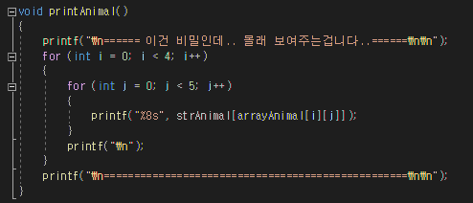


실제 코드에서는 사용 안함
해당 위치에 어느 동물카드가 있는지 확인용
모든 동물을
다 찾은 경우
두 개의 카드가 같으면 != 0
-> 동물 이름을 보여준다
두 개의 카드가 다르면
-> 카드가 안 뒤집힌다
(즉 뒷면인 숫자를 보여준다)
Notes:
printfAnimal함수는 실제 코드에서는 사용하지 않지만 어떤 위치에 무슨 동물카드가 있는지 확인가능한 정답지 함수입니다. 그리고 PrintQuestion함수는 매번 문제를 보여주는 함수입니다. 이미 뒤집어서 0값이 아닌 카드는 동물 이름을 보여주고, 그렇지 않은 경우 아직 맞히지 못한것으로 카드 뒷면인 숫자를 보여줍니다. 마지막으로 foundAllAnimal함수에서 모든 동물을 다 찾은 경우 동물 카드 뒤집기 게임이 끝날 수 있도록 했습니다.

Slide 25



코드 설명 – 게임2(별 피하기 게임)
<실행순서>
StarGame() → {게임 실행 여부 : gamemenu_s() → MakeWall(map) → StarCreate(map) → Init(map) → {Star_Update(map) → MapDraw(map) → PlayerMove(map)}}
Y
<실행 결과>
게임 시작 화면
사용자 위치 지정
별 생성
벽 생성
게임 화면 생성
별 내려오기
별 강타 체크
사용자 이동
Notes:
두 번째로 사용자 정의 헤더 파일을 뺀 미니게임은 별 피하기 게임 입니다. 이 게임은 별이 한번 떨어질때마다 18점의 점수를 얻을 수 있도록 했습니다. 이 게임에서 열의 수는 10, 행의 수는 20인 게임 화면을 설정했고, 빈공간은 0, 벽은 1, 사용자는 2, 별은 3으로 구분했습니다.

Slide 26


맵 생성 이후 초기화 전, 맵 잠시 유지
Notes:
별 피하기 게임도 게임 시작전 게임을 시작하시겠습니까에 대한 대답을 고를 수 있는 부분을 만들어 놨습니다. 그리고, 맵이 형성되고, 새로 맵이 초기화 되기 전에 잠시 맵을 유지시켜주는 sleep함수를 사용했습니다.

Slide 27



양 끝 열 1로 초기화 → 벽
양 끝 열을 제외하고 한 행에서 랜덤으로 3으로 초기화 → 별
Init, MakeWall, StarCreate 함수에서 초기화한 값을 이용하여 맵 구성
Notes:
벽을 만드는 MakeWall함수에서 양 끝 열을 1로 초기화하고 벽을 생성했습니다. 그리고 StarCreate함수에서 양 끝 열을 제외한 행에서 랜덤으로 3으로 초기화되게 하여 별을 생성했습니다. 또한 MapDraw함수에서는 앞서 나온 함수에서 초기화한 값을 이용하여 각각의 모양으로 게임 화면을 만들었습니다.

Slide 28



별에 맞았는지 체크하기
이미 올라간 별일 경우
if(y+1 >= HEIGHT)
→ 1로 초기화한 곳(별) 다시 0으로 초기화
키보드 A
↓
왼쪽으로 한칸 이동
다시 별 위치 지정
키보드 D
↓
오른쪽으로 한칸 이동
다 올라가지 않은 별일 경우
((y+1)로 별 위치 이동
Notes:
Star_Update함수는 별의 위치를 조정하는 함수입니다. 맨 안쪽의 if문에서 이미 올라간 별의 경우 if(y+1>=HEIGHT)=1로 초기화하여 별을 다시 0의 위치로 초기화했습니다. 그 후 StarCreate함수를 사용해 별의 위치를 다시 지정해줍니다. 그리고 다 올라가지 않은 별일 경우에는 y+1로 별을 위치를 이동시켰습니다. 그리고 check_hit함수로 게임 플레이어가 별에 맞았는지 확인하였습니다. 마지막으로 키보드에서 A와D를 사용해 A를 누를시에 플레이어가 왼쪽으로 한 칸 이동하고 D를 누를시에 플레이어가 오른쪽으로 한 칸 이동할 수 있도록 지정하였습니다.

Slide 29



코드 설명 – 게임3(행운의 숫자 맞추기 게임)
<실행 결과>
기본 점수 100점
→ 한 번 틀릴 때마다 25점 감점(총 4번의 기회)
Notes:
마지막 세 번째로 사용자 정의 헤더 파일을 뺀 미니게임은 행운의 숫자 맞추기 게임입니다. 이 게임은 기본점수를 100으로 두고 4번의 기회를 주며 한 번 숫자를 맞추지 못할 때마다 25점씩 감점하는 계산 방식을 썼습니다. 이것 또한 게임을 시작할 것인지에 대한 여부를 물어볼 수 있게 프로그래밍 하였습니다.

Slide 30

0~9중에 랜덤으로 숫자 뽑기
총 4번의 기회
틀릴 경우 -25점
Notes:
Srandtime(NULL)과 rand함수를 사용하여 0에서 9사이의 숫자를 랜덤으로 뽑게 하였고 for문으로 총 4번의 기회를 줬으며, 틀릴 경우 -25점이 되도록 프로그램을 짰습니다.
이제 직접 실행을 해보도록 하겠습니다.

